Slide 1

HỆ THỐNG QUẢN LÝ NHÂN SỰ
Sinh Viên thực hiện:
- Phan Nguyễn ( NT ) - 2001202174
- Đoàn Công Đạt - 2001202039
Trần minh nhựt – 2001200807
Lê tấn lộc - 2001202134
Bùi nguyễn hữu Minh - 2001202152
Nguyễn thị kim Ngọc – 2001202171
GVHD: trần thanh nhã

Slide 2
Bảng Phân Công
MSSV | Họ Tên | Công Việc | Hoàn Thành
2001202174 | Phan Nguyễn ( NT ) | Quản Lý Lương Nhân Viên , Tổng kết và đánh giá | 100%
2001200807 | Trần Minh Nhựt | Quản Lý Hồ Sơ Nhân Viên Và Giao Diện Đăng Nhập | 100%
2001202039 | Đoàn Công Đạt | Mô hình Diagram , Quản Lý Phòng Ban | 100%
2001202134 | Lê Tấn Lộc | Mô hình CDM , PDM | 100%
2001202152 | Bùi Nguyễn Hữu Minh | Quản Lý Lương Nhân Viên Chính Thức | 100%
2001202171 | Nguyễn Thị Kim Ngọc | Làm Word và PowerPoint , Giao Diện Tìm Kiếm | 100%

Slide 3

Tổng quan
I
Giới thiệu tổng quan về hệ thống
II
Phân tích hệ thống
III
Thiết kế hệ thống

Slide 4
Giới thiệu tổng quan về hệ thống
I
1
Mô tả chung về bài toán
Lý do và lợi ích khi xây dựng hệ thống
2

Slide 5
1
Mô tả chung về bài toán
Đặt vấn đề:
Sự phát triển mạnh mẽ của CNTT trong xã hội hiện đại.
Công tác quản lý nhân sự đóng một vai trò hết sức quan trọng.
Hiện nay, ở các công ty bộ phận quản lý nhân sự và quản lý lương phải xử lý một lượng khá lớn đống sổ sách giấy tờ bằng phương pháp thủ công.
Công sức bỏ ra lớn nhưng hiệu quả công việc lại không cao và sai sót lớn
Để hạn chế những thiếu sót trên, hệ thống quản lý nhân sự này giúp bộ phận quản lý khắc phục, giải quyết công việc một cách thuận lợi, nhanh chóng và tránh được các sai sót trong quá trình quản lý nhân sự
Khảo sát: Công ty TNHH Giải pháp Công nghệ 689 Cloud Solution

Slide 6
1
Mô tả chung về bài toán
Đánh Giá Hệ Thống:
Qua việc khảo sát hệ thống quản lý nhân sự ở Công ty TNHH Giải pháp Công nghệ 689 Cloud Solution ta thấy hệ thống còn thực hiện thủ công và bán thủ công nên gặp phải những nhược điểm sau:
Thời gian cho công tác tính lương và tìm kiếm về các thông tin của học nhân viên là rất lớn bởi vì các thông tin cần tim kiếm nằm ở nhiều bộ phận nên phải mất nhiều thời gian để tìm kiếm, để tập hợp lại
Không đảm bảo cung cấp thông tin kịp thời
Độ tin cậy thông tin không cao, khó đạt được độ chính xác cao do khối lượng dữ liệu khá lớn.
Mất nhiều thời gian cập nhật thông tin từng nhân viên một.

Slide 7
2
Mục đích khi xây dựng hệ thống
2
Lý do và lợi ích khi xây dựng hệ thống
Giảm bớt thời gian ghi chép, không gây nhầm lẫn, thiếu chính xác.
Thực hiện tìm kiếm, sửa dữ liệu rất thuận tiện.
Tận dụng tối đa khả năng tính đã có.
Mọi công việc cập nhật, điều chỉnh, tìm kiếm, tra cứu đều đuợc thực hiện nhanh chóng, chính xác, tiết kiêm thời gian.
Công việc của phòng nhân sự không còn vất vả mà hiệu xuất công việc lại cao.

Slide 8
Phân tích hệ thống
II
1
Mô tả yêu cầu hệ thống và nghiệp vụ
2
Sơ đồ phân rã chức năng
3
Sơ đồ mức ngữ cảnh

Slide 9
1
Mô tả yêu cầu hệ thống và nghiệp vụ
Yêu cầu
Yêu cầu chức năng
Chức năng Quản lý hệ thống
Chức năng Quản lý hồ sơ nhân viên
Chức năng Quản chế độ
Chức năng Quản lý phòng ban
Chức năng Quản lý lương
Chức năng Tìm kiếm
Chức năng Báo cáo
Yêu cầu phi chức năng
- Thống kê phải đảm bảo tính chính xác, khách quan.
- Giao diện dễ nhìn, thuận tiện cho người sử dụng.

Slide 10
1
Mô tả yêu cầu hệ thống và nghiệp vụ
Cập nhật hồ sơ nhân viên
Cập nhật phòng ban hoặc bộ phận khi công ty phát sinh thêm
Quản lý bảo hiểm cho nhân viên
Quản lý chấm công của nhân viên
Tìm kiếm tra cứu thông tin nhân viên trong công ty
Quản lý luân chuyển nhân viên
Kết xuất bảng công của nhân viên

Slide 11
1
Mô tả yêu cầu hệ thống và nghiệp vụ
Chức năng quản lý hệ thống:
- Đăng nhập nhập hệ thống
- Đổi mật khẩu người dùng
- Phân quyền cho các nhóm người dung: các nhóm người dùng được quy định quyền hạn sử dụng các chức năng của phần mềm khác nhau.
Chức năng quản lý hồ sơ nhân viên:
- Cập nhật danh nhân viên: gồm các thông tin: đơn vị, họ và tên, giới tính, chức vụ, năm sinh, hợp đồng...
- Cập nhật hồ sơ nhân viên: gồm các thông tin cá nhân của nhân viên.
- Cập nhật danh sách thử việc: thêm, sửa, xóa nhân viên thử việc.

Slide 12
1
Mô tả yêu cầu hệ thống và nghiệp vụ
Chức năng quản lý phòng ban:
- Thực hiện thêm sửa xóa, cập nhật thông tin phòng ban khi có quyết định từ giám đốc.
Chức năng quản lý chế độ: Chức năng này giải quyết các vấn đề lên quan đến chế độ thai sản và bảo hiểm của nhân viên.
Chức năng quản lý lương: Chức năng này thực hiện cập nhật công và tính lương cho từng nhân viên

Slide 13
1
Mô tả yêu cầu hệ thống
Chức năng tìm kiếm thông tin nhân viên:
- Tìm kiếm theo họ tên
- Tìm kiếm theo mã nhân viên
- Tìm kiếm theo số CMTND
Chức năng báo cáo:
- Báo cáo danh sách nhân viên Công ty: hàng năm phòng quản lý nhân sự báo cáo danh sách nhân viên toàn công ty lên ban giám đốc.
- Báo cáo lương nhân viên: hàng tháng phòng quản ký nhân sự và phòng kế toán báo cáo lương nhân viên lên ban giám đốc.

Slide 14
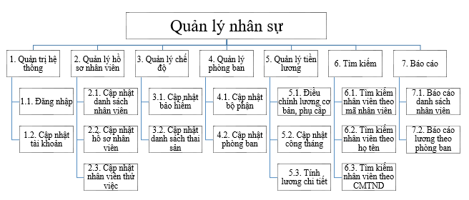
2
Sơ đồ phân rã chức năng
Mô tả yêu cầu chức năng
Hình 2.1: Sơ đồ phân rã chức năng

Slide 15
Thiết kế hệ thống
III
1
Thiết kế cơ sở dữ liệu
2
Mô hình thực thể kết hợp
3
Thiết kế giao diện
Mô tả các chức năng của giao diện
4

Slide 16
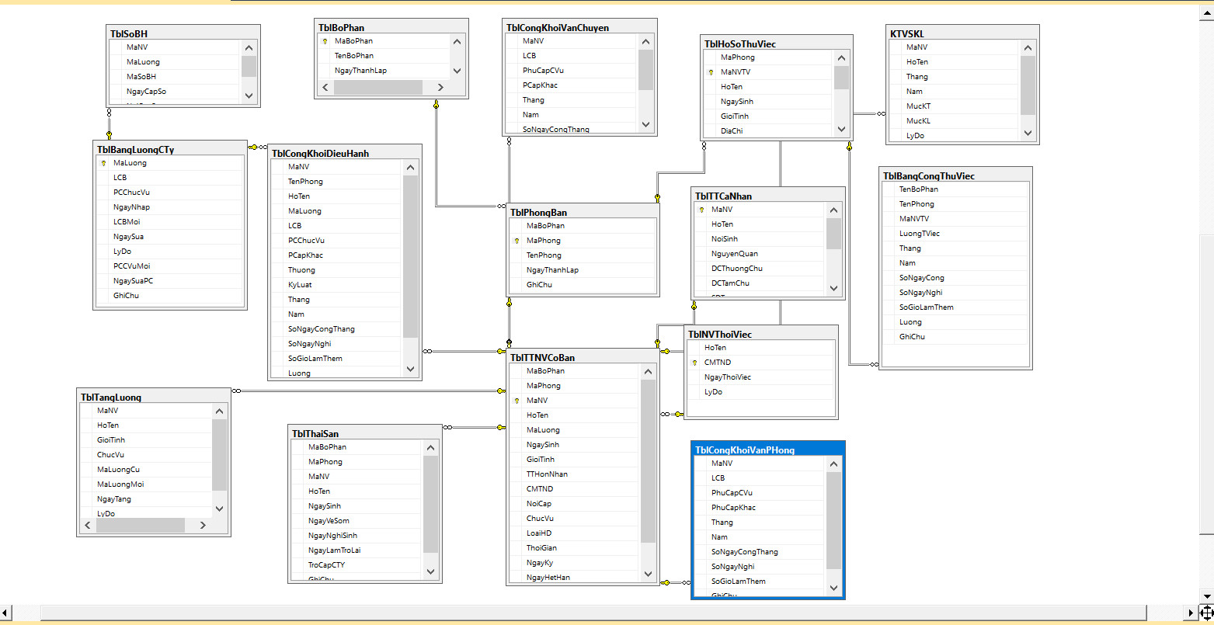
1
Thiết kế cơ sở dữ liệu
Hình 3.1: Biểu đồ cơ sở dữ liệu

Slide 17
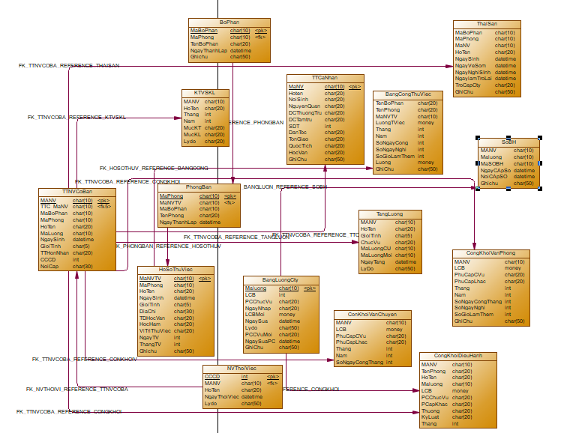
2
Mô tả yêu cầu hệ thống
Mô hình PDM

Slide 18
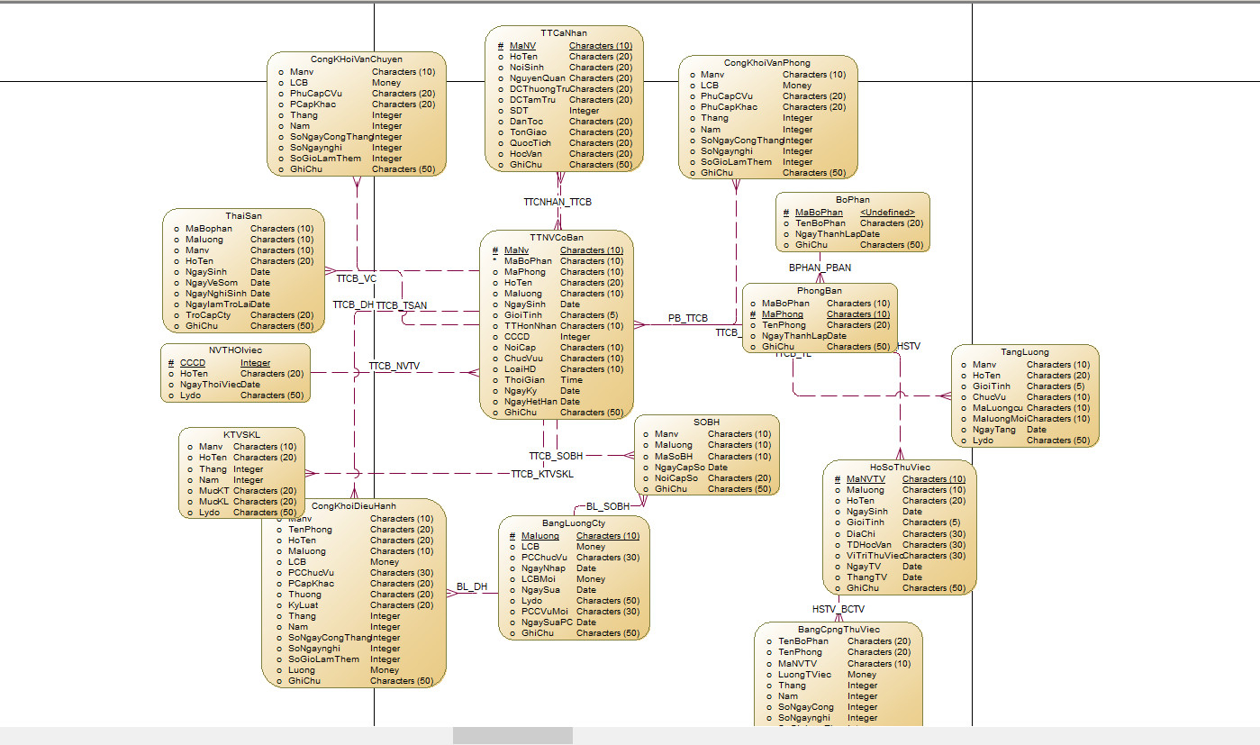
2
Mô tả yêu cầu hệ thống
Mô hình CDM

Slide 19
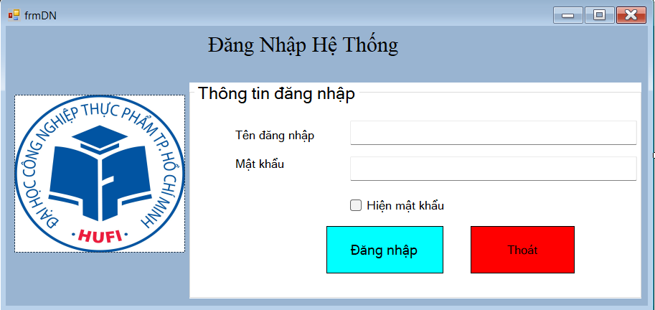
3
Thiết kế giao diện
3.1 – Giao diện đăng nhập
Hình 3.2: Giao diện form đăng nhập

Slide 20
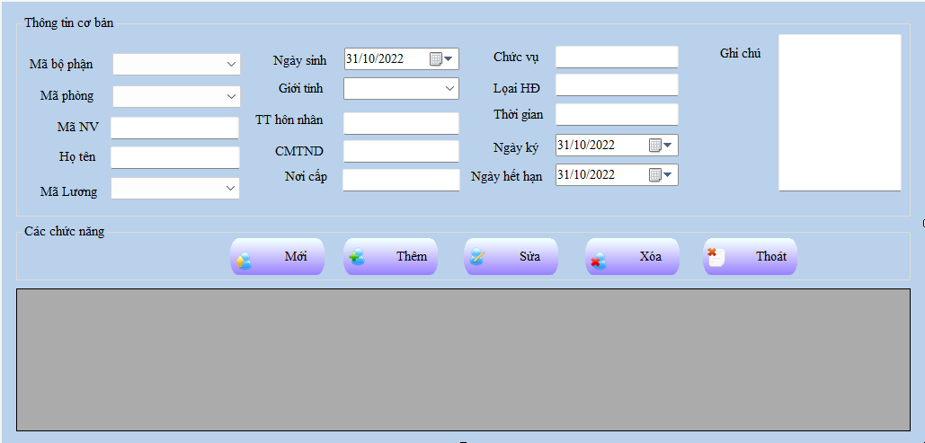
3
Thiết kế giao diện
3.2 – Giao diện Quản lý hồ sơ nhân viên
Hình 3.3: Giao diện Quản lý hồ sơ nhân viên

Slide 21
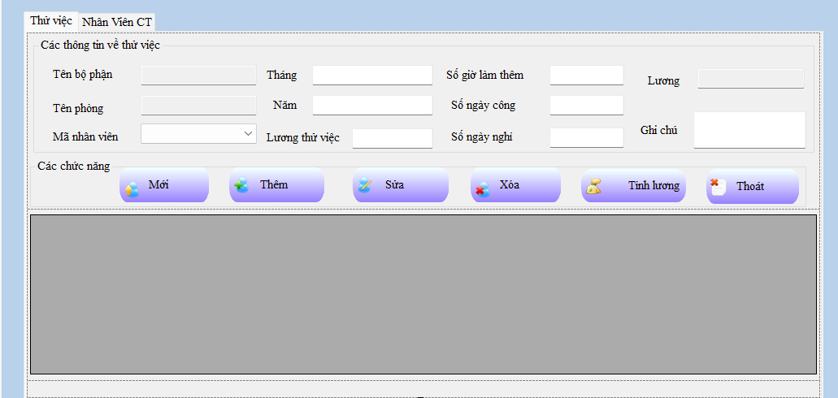
3
Thiết kế giao diện
3.3 – Giao diện Quản lý lương nhân viên thử việc
Hình 3.4: Giao diện Quản lý lương

Slide 22
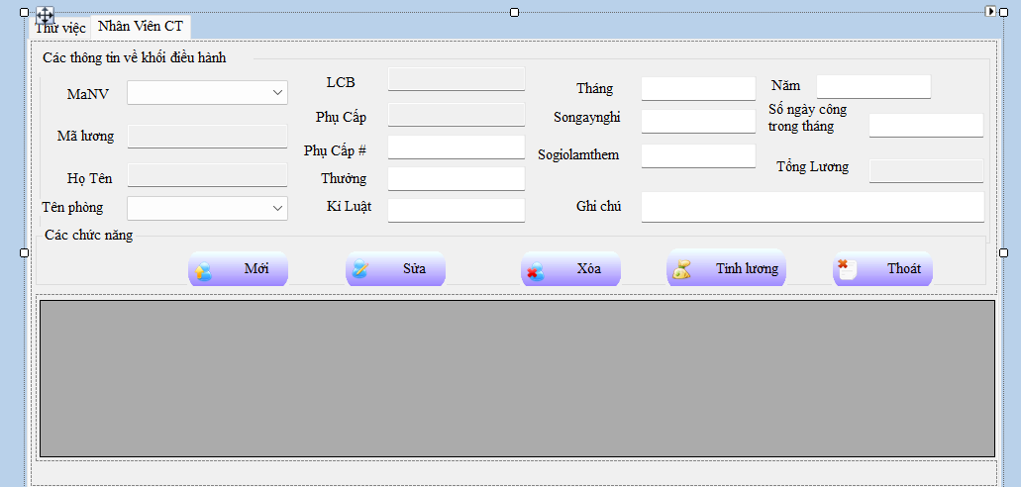
3
Thiết kế giao diện
3.3 – Giao diện Quản lý lương nhân viên chính thức
Hình 3.4: Giao diện Quản lý lương nhân viên chính thức

Slide 23
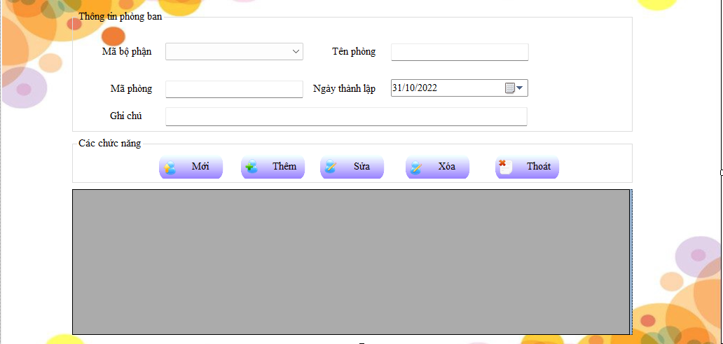
3
Thiết kế giao diện
3.4 – Giao diện Quản lý phòng ban
Hình 3.5: Giao diện Quản lý phòng ban

Slide 24
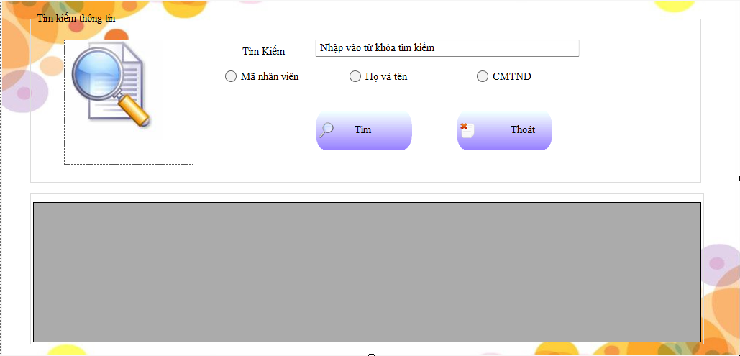
3
Thiết kế giao diện
3.5 – Giao diện tìm kiếm
Hình 3.6: Giao diện tìm kiếm

Slide 25
4
Mô tả các chức năng của giao diện
Chức năng quản lý hồ sơ nhân viên:
+ Chức năng cập nhật danh sách nhân viên bao gồm
Các lựa chọn cập nhật, thêm, xóa, sửa các thông tin cơ bản trong hồ sơ của nhân viên như: mã bộ phận, mã phòng ban, tình trạng hôn nhân, chức vụ, hợp đồng…
+ Chức năng cập nhật hồ sơ nhân viên:
Thực hiện cập nhật lại các thông tin cá nhân của nhân viên như: địa chỉ thường trú, địa chỉ tạm trú, số điện thoại,…
+ Chức năng cập nhật danh sách những nhân viên thử việc:
Thực hiện các chức năng thêm, xóa, sửa danh sách nhân viên thử việc: thêm thông tin của một nhân viên thử việc, sửa thông tin của một nhân viên thử việc, hoặc xóa đi thông tin của một nhân viên thử việc.

Slide 26
4
Mô tả các chức năng của giao diện
- Chức năng quản lý hệ thống:
+ Chức năng phân quyền khi đăng ký tài khoản cho người dùng :
Người dùng tạo tài khoản bằng cách nhập các thông tin như : tên đăng nhập, mật khẩu, tên thật của người dùng, ngày sinh. Và phân quyền sẽ chỉ có admin được sử dụng chức năng này để cập nhật thông tin, phân quyền cho các tài khoản hay thêm và xóa các tài khoản đăng nhập.
+ Chức năng đăng nhập hệ thống :
Đăng nhập khi đã tạo tài khoản người dùng trước đó. Giao diện gồm tên đăng nhập và mật khẩu đăng nhập, có hoặc không có hiển thị ra mật khẩu do người dùng chọn và nhấn nút đăng nhập để đăng nhập vào hệ thống.

Slide 27
4
Mô tả các chức năng của giao diện
+ Chức năng đổi mật khẩu cho người dùng :
Người dùng nhập các thông tin cần thiết để đổi mật khẩu truy cập như tên truy cập ( tên đăng nhập), mật khẩu cũ, mật khẩu mới, nhập lại mật khẩu mới và nhấn nút hoàn tất để hoàn tất chức năng đổi mật khẩu, nếu thông tin chưa đúng ý muốn của người dùng có thể nhấn nút nhập lại để nhập lại các thông tin, hoặc nhấn nút hủy bỏ để hủy bỏ thao tác đổi mật khẩu người dùng.

Slide 28
4
Mô tả các chức năng của giao diện
Chức năng báo cáo:
Có nhiệm vụ thống kê và lập các báo cáo về danh sách nhân viên, bảng lương nhân viên và lương của nhân viên,... để hỗ trợ công tác quản lý về nguồn nhân lực và các vấn đề liên quan đến nguồn nhân lực như lương và thông tin của các nhân viên trong công ty.
Chức năng quản lý bộ phận - giao diện quản lý bộ phận :
Thực hiện cập nhật danh sách các bộ phận của công ty sẽ có các chức năng thêm, xóa, sửa thông tin về bộ phận trong công ty như: mã bộ phận, tên bộ phận, ngày thành lập.

Slide 29
4
Mô tả các chức năng của giao diện
Chức năng quản lý chế độ:
Giải quyết các vấn đề liên quan đến chế độ thai sản và bảo hiểm của nhân viên.
+ Chế độ thai sản - giao diện sẽ thực hiện các chức năng quản lý những nhân viên có chế độ thai sản gồm các chức năng cập nhật, thêm, xóa, sửa các thông tin của nhân viên có chế độ thai sản như mã bộ phận, mã phòng nếu nhân viên chuyển bộ phận hoặc chuyển phòng ban, ngày sinh của nhân viên, ngày về sớm và ngày đi làm trở lại của nhân viên và trợ cấp của công ty cho nhân viên có thai sản.
+ Chế độ bảo hiểm dành cho nhân viên :
Có các chức năng cập nhật, thêm, xóa, sửa những thông tin liên quan đến nhân viên và bảo hiểm dành cho nhân viên: mã bảo hiểm, ngày cấp sổ bảo hiểm và nơi cấp sổ bảo hiểm.

Slide 30
4
Mô tả các chức năng của giao diện
Chức năng quản lý phòng ban:
Giao diện quản lý phòng ban sẽ có các chức năng cập nhật, thêm xóa sửa về các thông tin phòng thuộc phòng ban như: mã bộ phận thuộc phòng ban, mã phòng và tên phòng ban, ngày thành lập phòng ban và ghi chú (nếu có) giao diến sẽ thực hiện chức năng khi nhấn vào các nút chức năng.

Slide 31
4
Mô tả các chức năng của giao diện
Chức năng quản lý lương:
Chức năng này sẽ thực hiện tính ngày công và tính lương cho nhân viên – có quản lý lương cho nhân viên chính thức và lương cho nhân viên thử việc
+ Giao diện quản lý lương cho nhân viên chính thức :
Có các chức năng cập nhật, thêm, xóa, sửa các thông tin về khối điều hành của nhân viên. Và có thêm chức năng tính lương cho nhân viên chính thức khi nhấn vào nút tính lương.

Slide 32
4
Mô tả các chức năng của giao diện
+ Giao diện quản lý lương cho nhân viên thử việc :
Có các chức năng cập nhật, thêm, xóa, sửa thông tin của nhân viên nhưng các thông tin sẽ khác so với những nhân viên làm việc chính thức. Nhân viên thử việc sẽ có các thông tin về phòng ban, mã nhân viên, lương thử việc, số ngày công, số giờ làm thêm, số ngày nghỉ để người quản lý dựa vào đó và tính lương thử việc cho nhân viên. Giao diện có thêm chức năng tính lương khi người dùng nhấn vào nút tính lương.

Slide 33
4
Mô tả các chức năng của giao diện
Chức năng tìm kiếm thông tin nhân viên - giao diện có nơi nhập từ khóa tìm kiếm cho người dùng, có các lựa chọn khi tìm kiếm như:
Tra cứu theo mã nhân viên, tra cứu theo họ và tên nhân viên, tra cứu theo Chứng minh thư của nhân viên. Khi người dùng chọn và nhập từ khóa để tìm kiếm và nhấn nút tìm giao diện sẽ xuất ra danh sách thông tin liên quan đến từ khóa mà người dùng tìm kiếm.

Slide 34
Kết Luận
Ưu điểm:
Chương trình có giao diện thân thiện, thuận tiện cho người sử dụng.
Hỗ trợ nhiều chức năng phù hợp với thực tế của việc tìm kiếm thông tin, trao đổi và quản lý nhân sự.
Có nhiều chức năng xử lý linh hoạt các yêu cầu thực tế. Ví dụ như:
+ Cung cấp khả năng thống kê, báo cáo linh hoạt có tính chất tuỳ chọn theo những tiêu chí cụ thể.
+ Chức năng quản lý đăng nhập theo nhóm người dùng hỗ trợ tương đối tốt cho việc phân phối công việc theo chức năng và nhiệm vụ của các bộ phận chuyên trách trong hệ thống quản lý nhân sự.
+ Chức năng nhập và quản lý nhân viên được thực hiện logic đảm bảo cho dữ liệu được hợp lệ hoá và cập nhật chính xác.
Dễ dàng sử dụng và quản lý.
Cơ sở dữ liệu tương đối lớn và tính bảo mật cao.
Khuyết điểm:
Do thời gian nghiên cứu có hạn và khả năng còn hạn chế nên một số vẫn chỉ còn trên ý tưởng, chưa được thực thi.
Một số chức năng còn chưa hoạt động ổn định.
Chưa giải quyết chọn vẹn các vấn đề nảy sinh trong quá trình quản lý.
Chương trình chưa có tính thẩm mỹ chưa cao

Slide 35
Kết Luận
Hướng phát triển của phần mềm :
Hỗ trợ cơ sở dữ liệu Oracle để khả năng bảo mật, tốc độ truy vấn, khả năng quản lý dữ liệu tốt hơn.
Thông báo và lập lịch thời gian tuyển dụng nhân sự các phòng ban
Kế hoạch đào tạo nhân sự ( nội bộ và bên ngoài )
Lên kế hoạch công việc của từng phòng ban và theo dõi tiến độ
hoàn thành công việc
Những phần còn chưa làm được trong đề tài quản lý nhân sự :
Chưa làm được tải và lưu ảnh của từng nhân sự

Slide 36


